Slide 1


“ENDITNOW
(No al abuso y marchas silenciosas)”
ADVENTISTAS DICEN NO A LA VIOLENCIA
ESCUELA SABÁTICA
IGLESIA ADVENTISTA DEL 7° DÍA

Slide 2
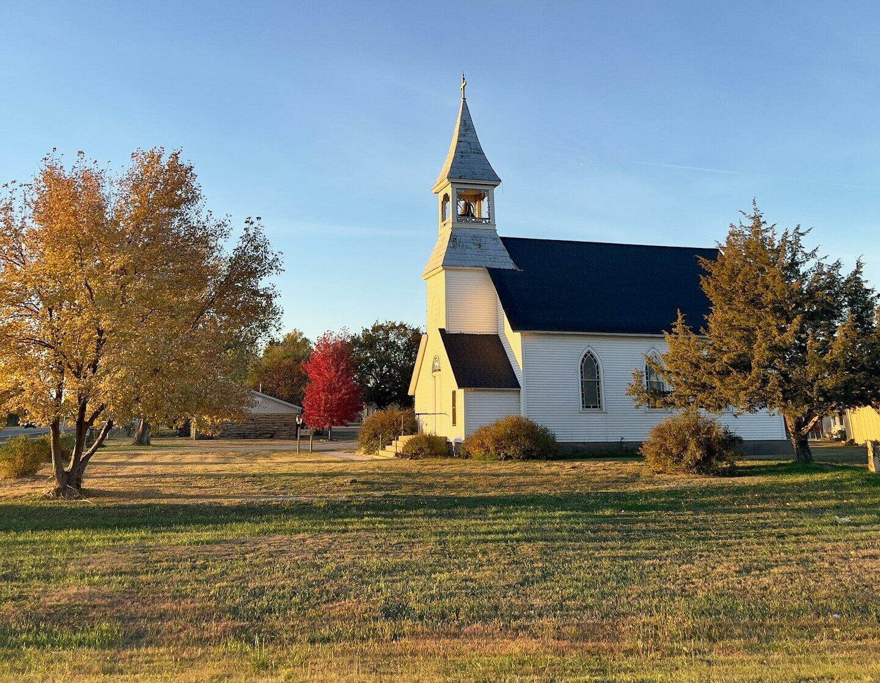
BIENVENIDOS
Como familia de Dios, hemos sido llamados a ser luz y resplandecer dondequiera estemos. En esta mañana
sean todos muy bienvenidos a la casa de Dios,
si vienes por primera vez, te invito
a ponerte cómodo y disfrutar de este programa, ya que es un privilegio tenerte aquí con nosotros.

Slide 3

SERVICIO DE CANTO
#280 “Ser semejante a Jesús”, #447 “Más santidad dame” y #461 “A tu lado anhelo estar”.

Slide 4
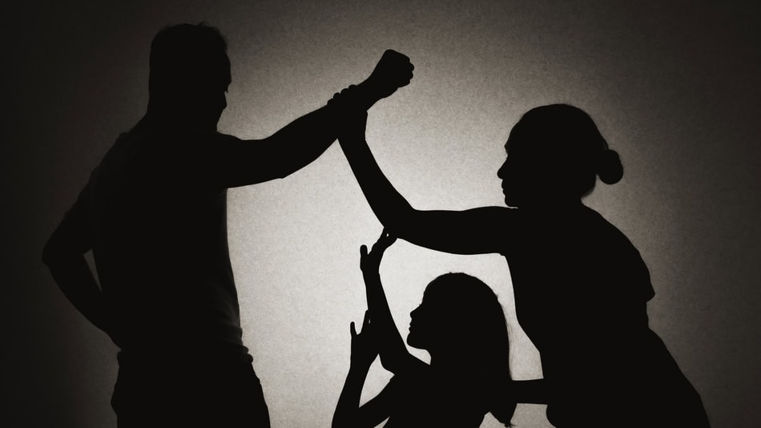
PROPÓSITO
Concientizar a nuestra comunidad adventista, que no estamos libres de violencia, ya que la vemos desde la doméstica,
con los ancianitos, esposos (as), niños y animalitos.
Es importante abordar este
tema para comprender sus causas, consecuencias y buscar soluciones efectivas.

Slide 5

Las causas de la violencia
son variadas y pueden ser clasificadas en diferentes categorías. La Biblia es nuestra guía, en ella podemos
encontrar muchos consejos para tener un entorno libre de violencia, hasta llegar a la Patria Celestial.

Slide 6
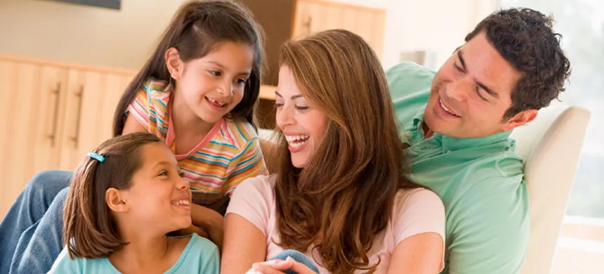
En el hogar es donde colocamos las bases para tener una mejor sociedad y un entorno libre de
violencia.

Slide 7
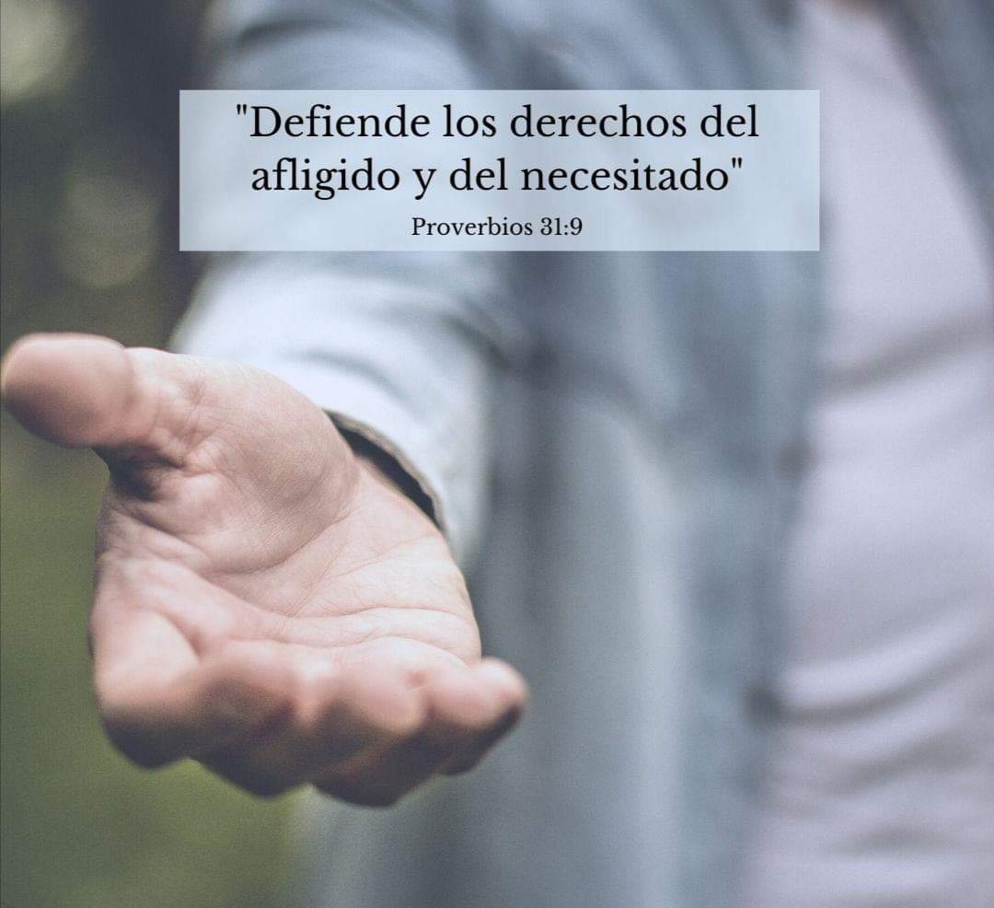
INTRODUCCIÓN
En este programa, exploraremos por lo menos cinco claves cómo las Sagradas Escrituras, pueden ofrecer
una perspectiva única sobre la violencia, iluminando caminos hacia la paz y la reconciliación.
Proverbios 31:8-9, nos invita a defender a los indefensos y a buscar la justicia para ellos.

Slide 8
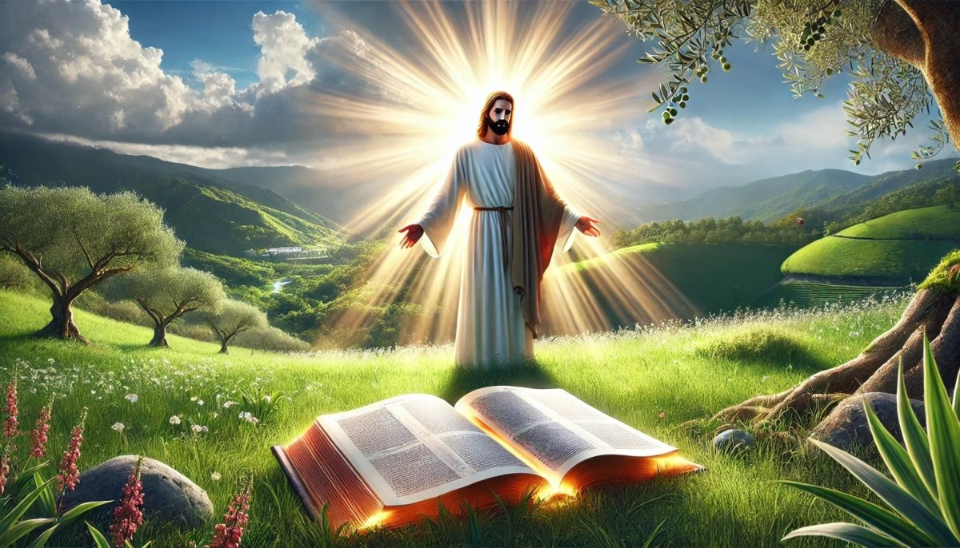
HIMNO DE ALABANZA
# 562 “ESPARCID LA LUZ DE CRISTO”.

Slide 9
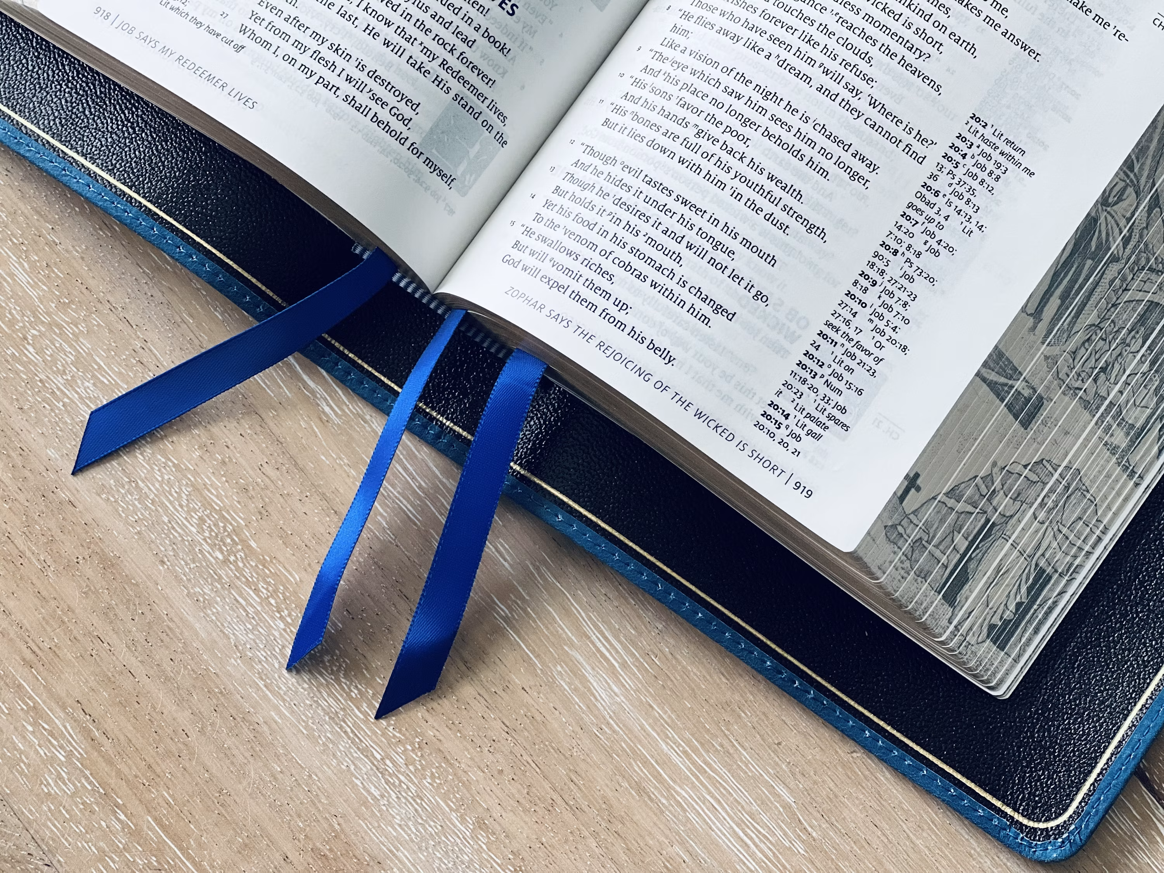
Proverbios 31:8-9 (NVI) 8 ¡Levanta la voz por los que no tienen voz! ¡Defiende los derechos de los desposeídos! ¡Levanta la voz y hazles justicia! ¡Defiende a los pobres y necesitados!
Este pasaje nos invita a defender a los indefensos y a buscar la justicia para ellos.

Slide 10
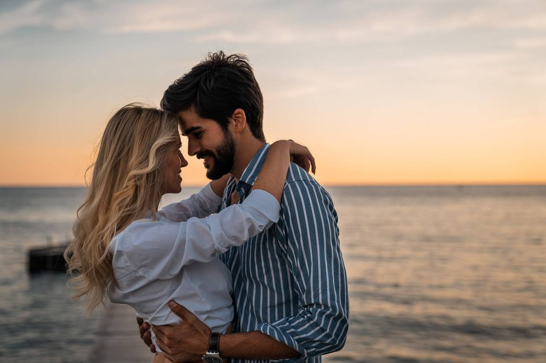
PRIMER CLAVE BÍBLICA: Llama las cosas como son.
Desde una perspectiva cristiana y bíblica, la violencia familiar se percibe como una manifestación del
pecado y una clara violación del mandamiento de amar al prójimo como a uno mismo. Empezando porque
los esposos están llamados a amarse como a sí mismos
(Efesios 5:28-29), y que nadie en la familia debe
provocar ira o injusticia contra otro (Colosenses 3:21).

Slide 11

SEGUNDA CLAVE BÍBLICA: Ora y confía en Dios. Isaías 26:3

Slide 12
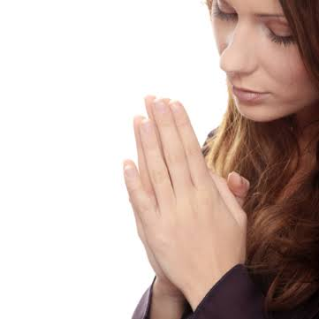
ORACIÓN DE RODILLAS
Necesitamos hacerlo para que Dios proteja el corazón del odio y del rencor, y para que emocionalmente
no te debilites ante el agresor.
Padre, gracias por el privilegio que nos das de pertenecer
a una gran familia, ayúdanos a ser verdaderos y
dignos representantes tuyos aquí en la tierra. Vivir de acuerdo con tu voluntad, respetando a nuestros
prójimos y siendo amables, considerados y respetuosos con tu creación.

Slide 13
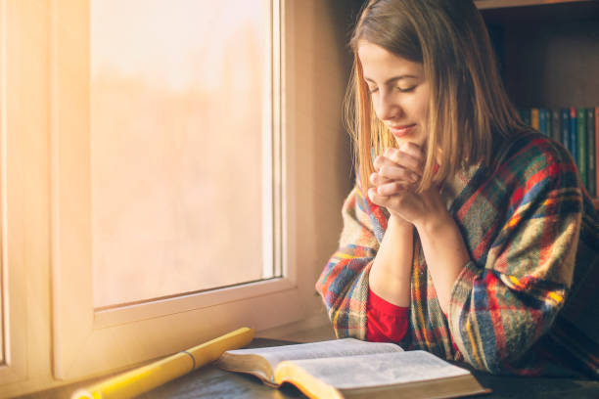
NUEVO HORIZONTE
MEJORAMIENTO
LEER, PREDICAR, ENSEÑAR

Slide 14
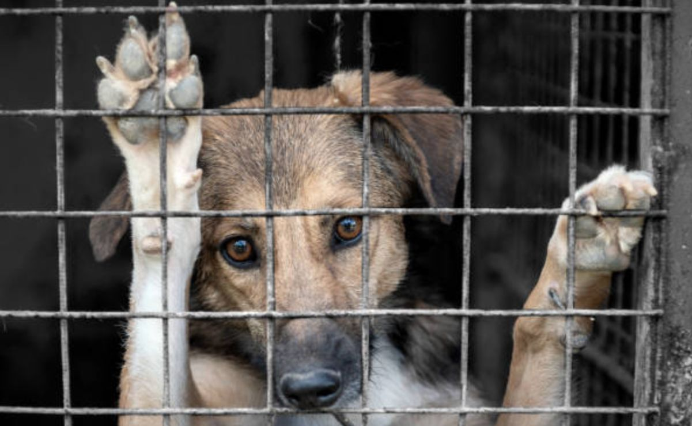
Cuando hablamos de violencia doméstica, incluimos a las mujeres y hombres como víctimas y nos
olvidamos de los ancianos y los niños que la sufren de la misma medida en los hogares violentos. Pero los
grandes olvidados de la violencia doméstica son los animales que viven en esos lugares. Nadie duda de
los vínculos de afectividad que se crean entre los miembros de una familia y la mascota que convive con ellos.

Slide 15
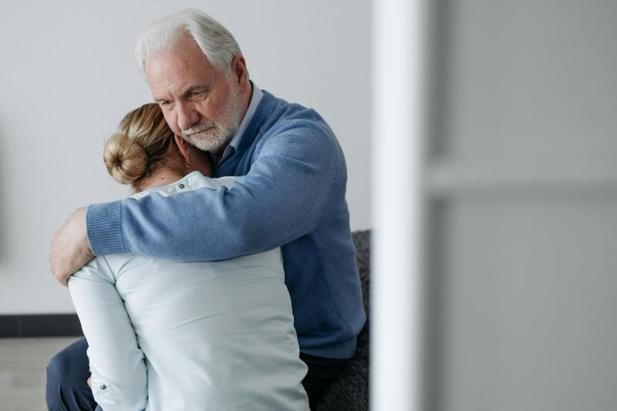
TERCERA CLAVE BÍBLICA: Amor y compasión.
Este punto es para ti que conoces algún caso de violencia
dentro o fuera de la iglesia. Jesús nos enseñó a amar su creación y a nuestro prójimo como a nosotros
mismos (Mateo 22:39).

Slide 16
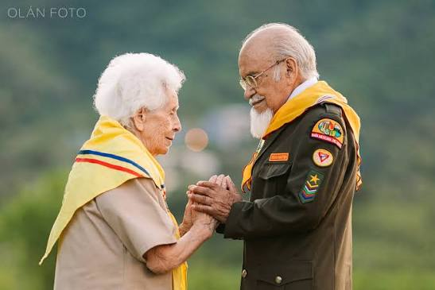
Los cristianos mayores deben ser valorados en su papel dentro de las relaciones familiares, tanto en la
familia natural como en la familia de la iglesia.
Cuando se practica el respeto mutuo en el hogar, los niños
aprenden a respetar a otros fuera del hogar.
Representamos bien a Dios al atender a los cristianos mayores
y preocuparnos por ellos.

Slide 17

ALABANZA ESPECIAL
#55 “GRANDE, SEÑOR, ES TU MISERICORDIA”.

Slide 18


MISIONERO MUNDIAL
BULGARIA
SOFÍA

Slide 19
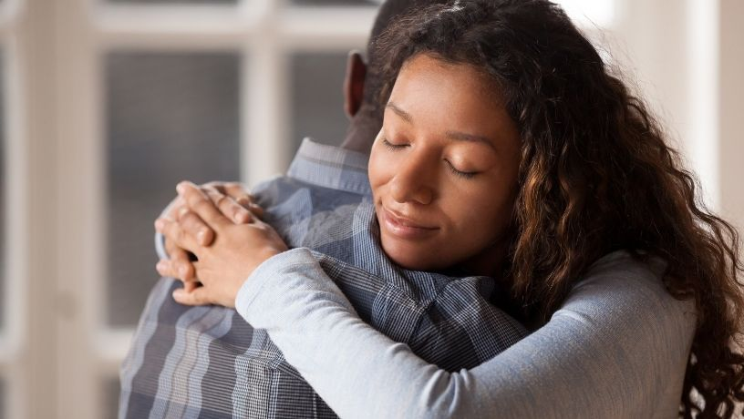
CUARTA CLAVE: Perdón y reconciliación.
Aunque el perdón no significa ignorar la injusticia o permitir que
continúe el abuso, los cristianos están llamados a perdonar a aquellos que les han hecho daño (Mateo 6:14,15).
Y esto no es algo que se logra de la noche a la mañana.
El perdón no se da como para justificar el daño causado, sino para liberar el alma de las cadenas que atan al rencor.

Slide 20
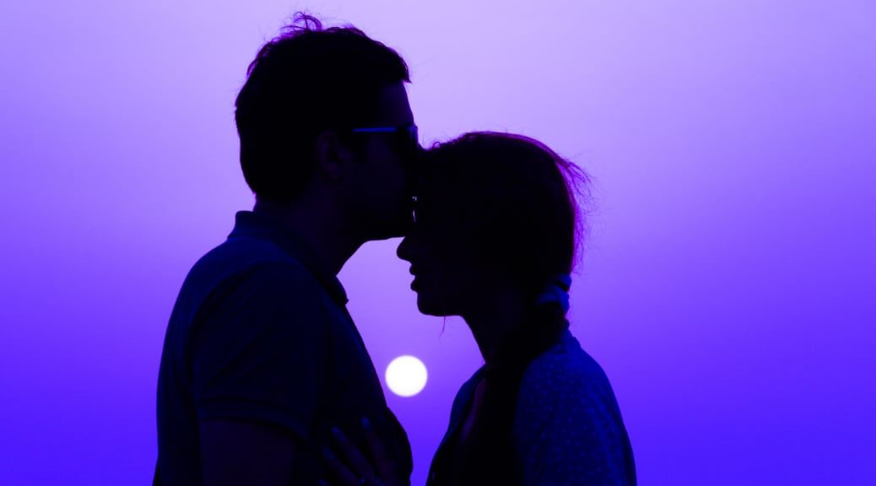
Pero claro, este perdón jamás se
puede dar si es que la gracia de Dios no desborda el corazón lastimado. Sean más bien amables unos con
otros, misericordiosos, perdonándose unos a otros, así como también Dios los perdonó en Cristo. (Efesios 4:32)

Slide 21
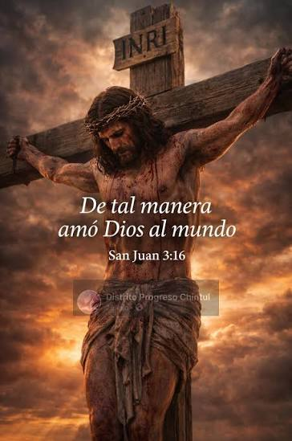
“En el Edén, el hombre cayó de su elevado estado y por medio de la transgresión fue sujeto a la muerte.
En el cielo se vio que los seres humanos perecían, y Dios fue movido a misericordia.
A un costo infinito
él ideó un plan de auxilio.
“De tal manera amó Dios al mundo, que ha dado a su Hijo unigénito, para que
todo aquel que en él cree, no se pierda, más tenga vida eterna”. Juan 3:16.

Slide 22

No había esperanza para el
transgresor excepto a través de Cristo. Dios vio que “no había hombre, y se maravilló que no hubiera
quien se interpusiese; y lo salvó su brazo, y le afirmó su misma justicia”. Isaías 59:16. Testimonios para
la iglesia, t 8, pág. 32.3 Nuestro estudio diario fomenta nuestro crecimiento espiritual, ahora veamos cómo
vamos, escuchemos el informe secretarial.

Slide 23

INFORME
SECRETARIAL

Slide 24
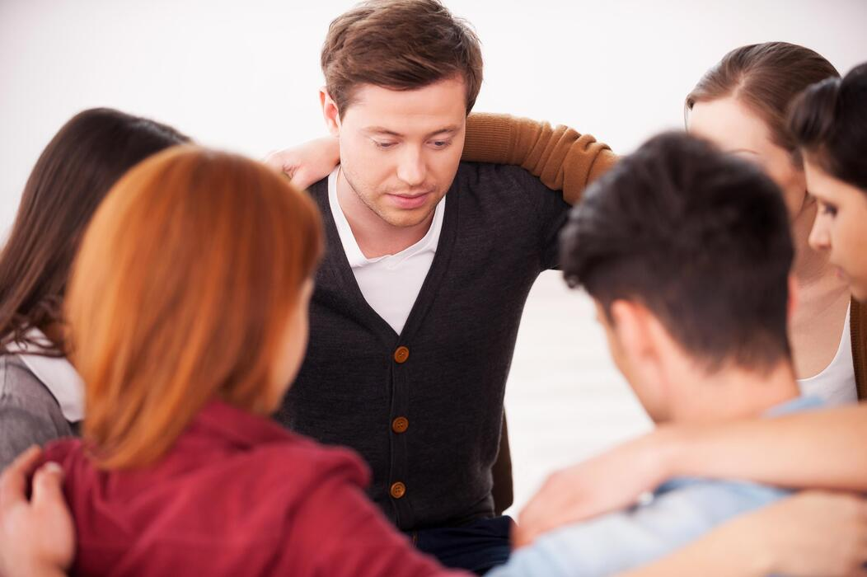
CLAVE NÚMERO CINCO: Apóyate en otros.
Eclesiastés 4:9-12, en este texto vemos que apoyarnos en alguien en tiempos difíciles, nos hace más fuertes y que no estamos solos.

Slide 25
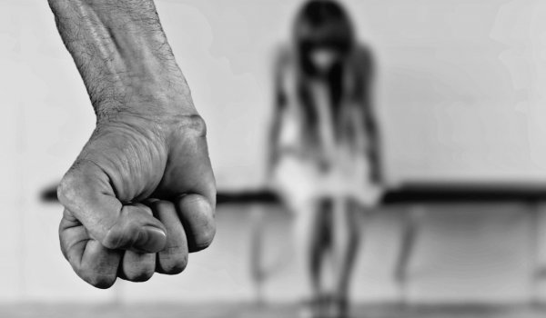
Si estás viviendo una situación de violencia, lo más aconsejable es buscar ayuda de otras personas.
Este tipo de situaciones nunca se deben enfrentar en solitario. Cuando una iglesia brinda cuidado amoroso a
los que están solos, es un poderoso testimonio para los perdidos.

Slide 26
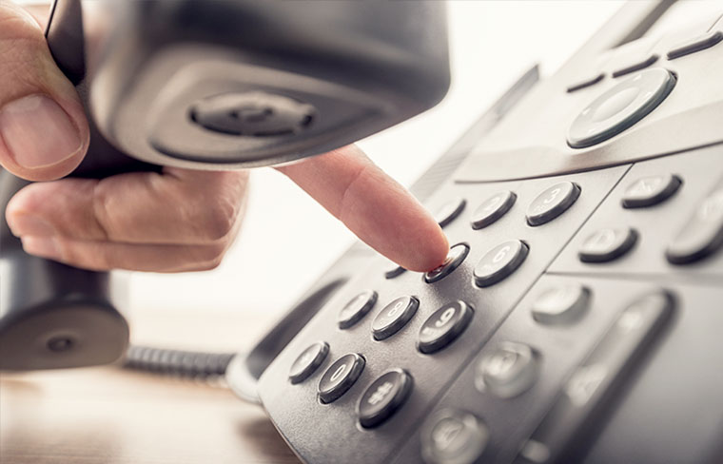
CONCLUSIÓN
La finalidad del programa, como se habrán dado cuenta,
es mostrar que la violencia no debe ser tolerada
por ningún cristiano.
Además, como portadores de amor y paz, debemos siempre defender a aquellos que viven en violencia.
Esto quiere decir que, si tienes que denunciar a alguien, denúncialo sin problemas. Porque amar a tu
prójimo implica odiar todo aquello que le causa daño.

Slide 27
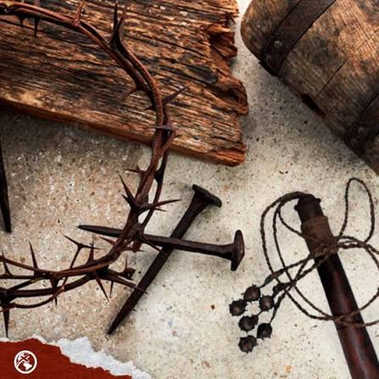
Así que, por lo que más quieras, no te quedes
callado. Jesús conoció el aguijón del rechazo. Conoció la tentación,
la vergüenza, la pérdida y el dolor.
Jesús vino a soportar todos nuestros dolores y penas, nuestro pecado y vergüenza. Él y solo Él, es nuestra
esperanza segura en medio del dolor.
Que nuestros ojos estén fijos en Él para que podamos llevar a quien
sufre a confiar en Él.

Slide 28

La Biblia nos enseña que las autoridades civiles son instituidas por Dios para mantener el orden y la
justicia en la sociedad (Romanos 13:1-7).
Por lo que buscar ayuda legal no es incompatible con la fe cristiana, sino que puede ser una forma de
buscar justicia y protección para aquellos que están siendo victimizados en el entorno familiar.

Slide 29
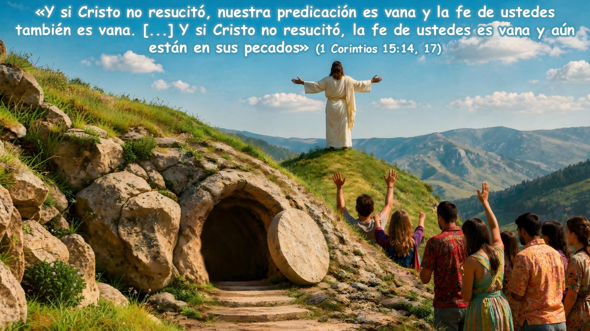
VERSÍCULO PARA MEMORIZAR

Slide 30
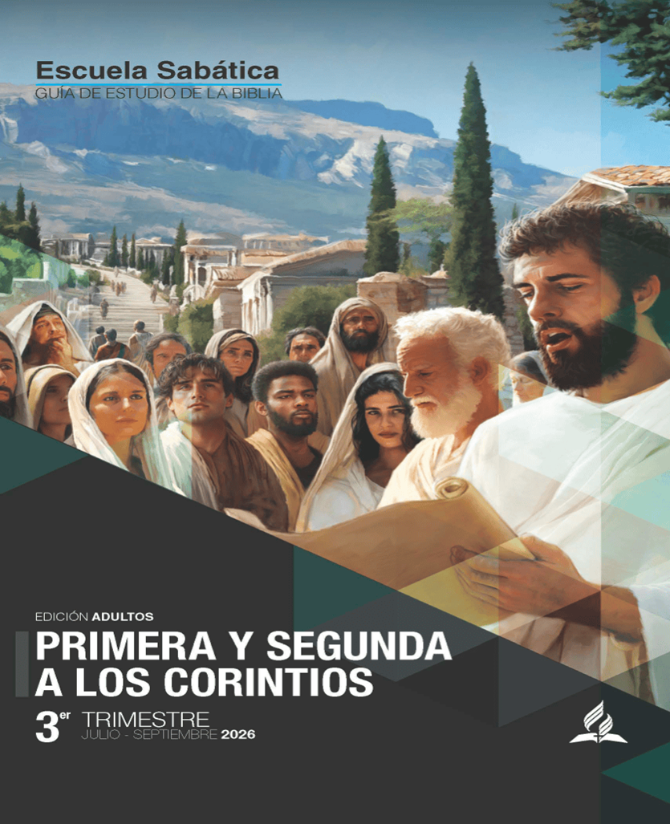
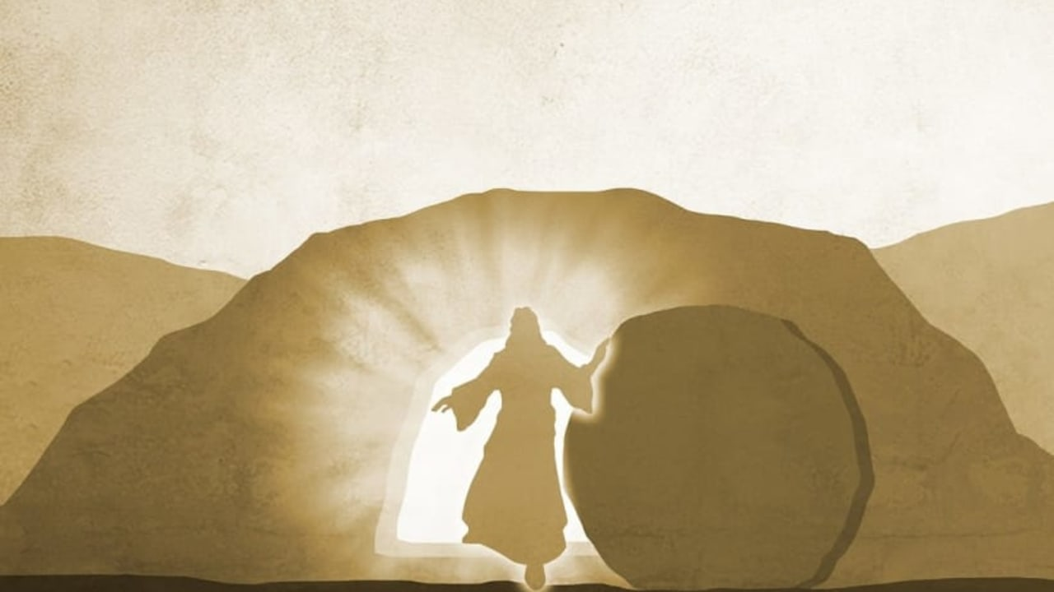
REPASO DE LA LECCIÓN # 8
EL PODER DE LA RESURRECCIÓN
DE CRISTO

Slide 31
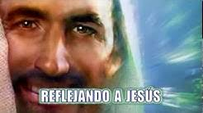
HIMNO FINAL
#278 Puede el mundo ver a Jesús en mí.

Slide 32

ORACIÓN FINAL
En esta mañana Padre Celestial, estamos agradecidos por tu gran misericordia y bondad, porque la
preciosa sangre de tu Hijo amado nos limpia de toda maldad, tu amor nos inspira a vivir de acuerdo con
tu santa y divina voluntad. Ayúdanos a cada día reflejar tu luz y amor a quienes nos rodean. Que cada
hogar aquí representado sea un pequeño pedazo de cielo, esté libre de violencia, y los hijos crezcan
rodeados de esa atmósfera celestial.
En el nombre de tu Hijo muy amado Cristo Jesús oramos, amén.

Slide 33


